Slide 1
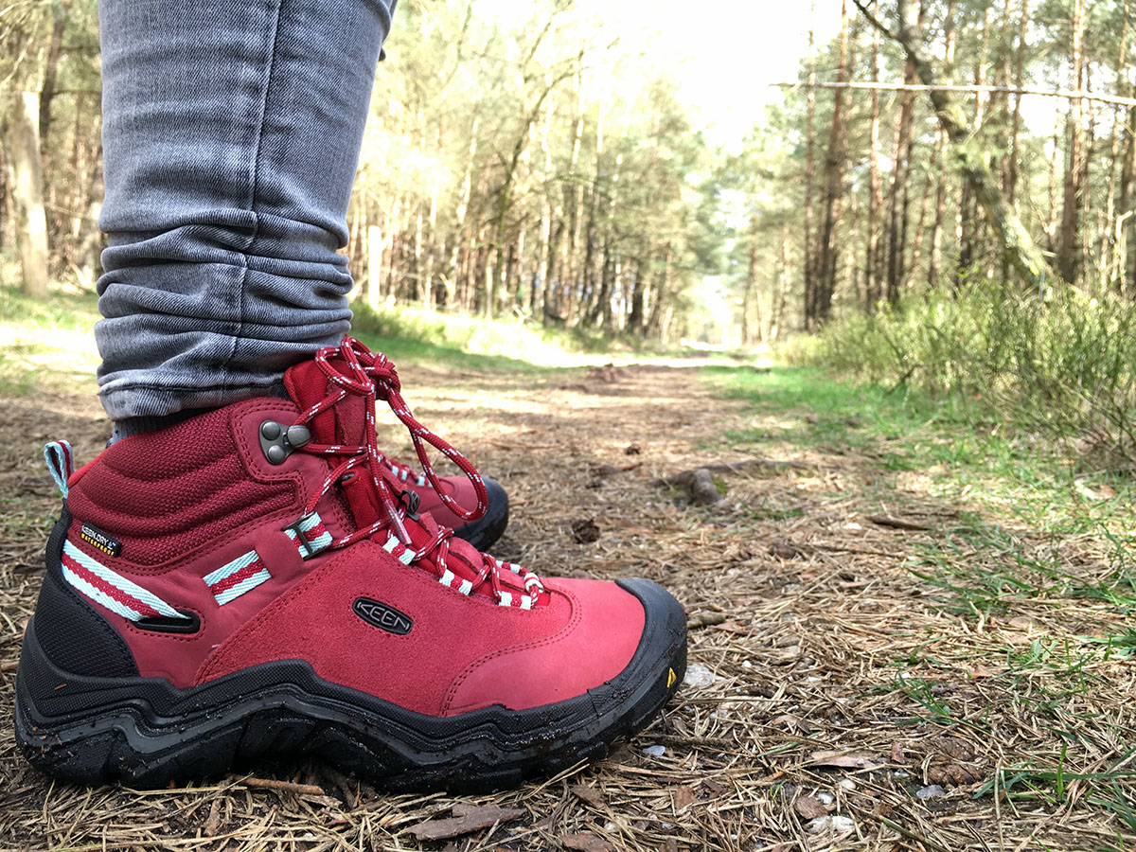
Een virtuele lente-wandeling
Samen gaan we een lente-wandeling maken.
Ik wil je heel graag tonen wat je allemaal kan zien nu het lente is.
Doe je wandelschoenen al maar aan en begin alvast te stappen.
(stap maar enkele rondjes rond de tafel)

Slide 2
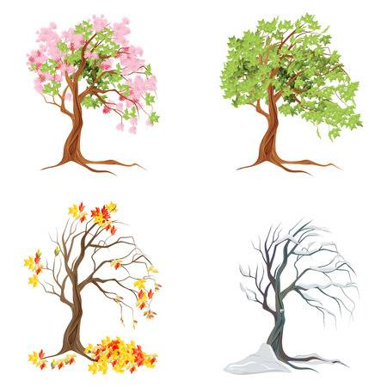
Lente is 1 van de 4 seizoenen
(je hebt ook nog zomer, herfst en winter)
Waar op deze foto zie je de boom in de lente ?

Slide 3
De lente begint op 21 maart.
De zon gaat steeds meer schijnen. Alle planten, bomen en bloemen gaan weer groeien en bloeien.
In de lente zie je ook veel jonge dieren.

Slide 4
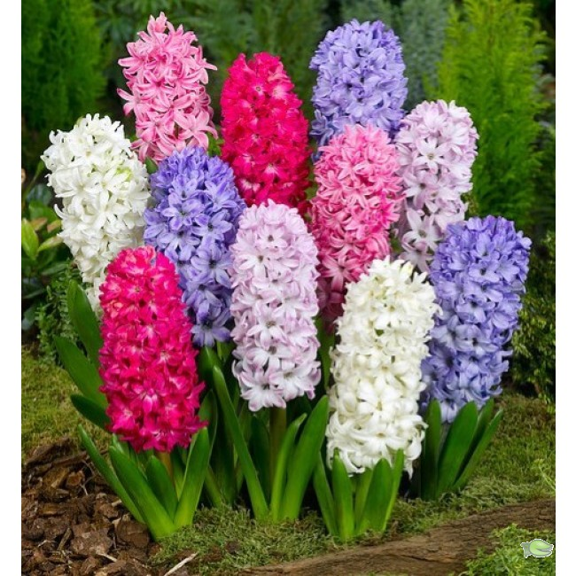
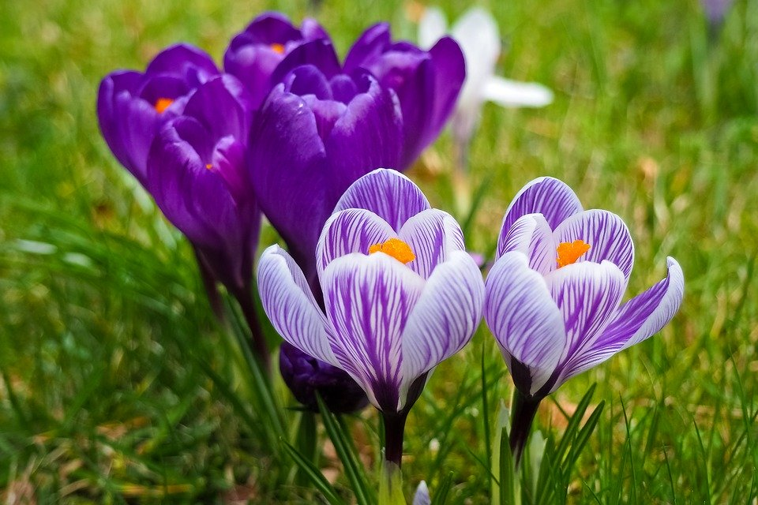
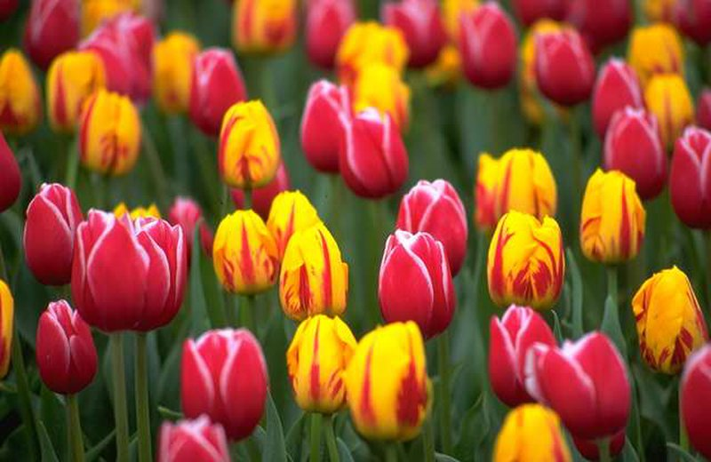
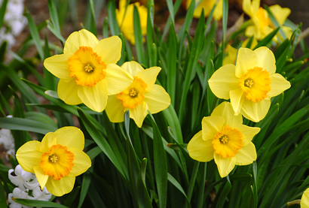
In de lente zie je veel bloemen boven de grond komen.
Volgende bloemen ken je misschien. Dit zijn knol- en bolgewassen.
krokus narcis tulp hyacint

Slide 5
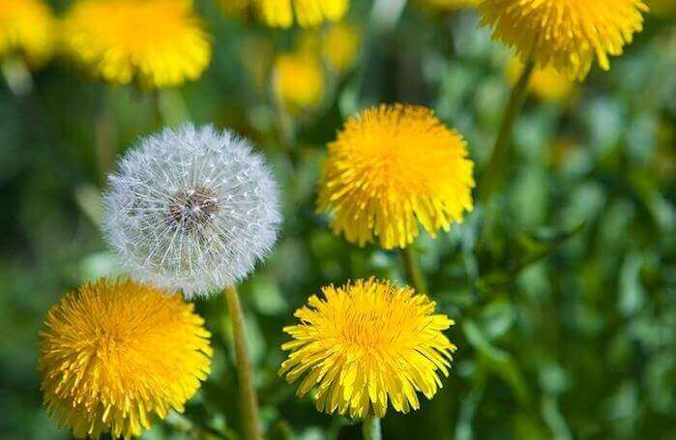
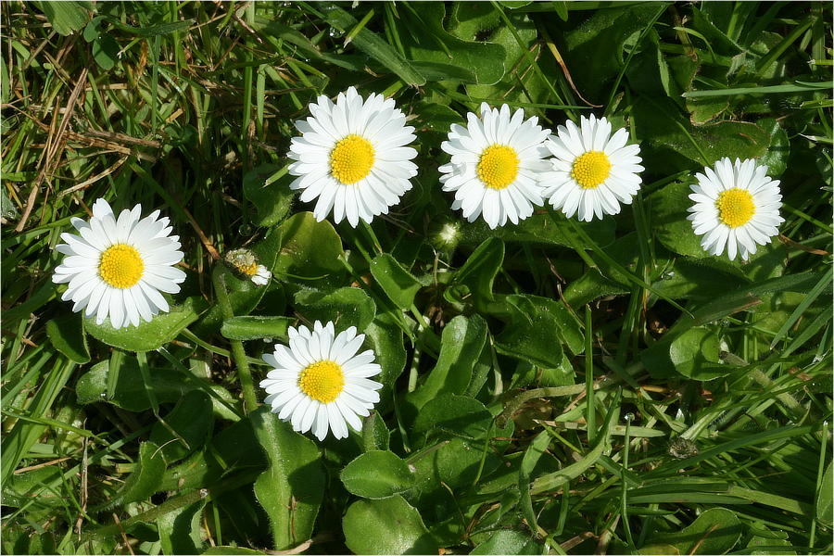
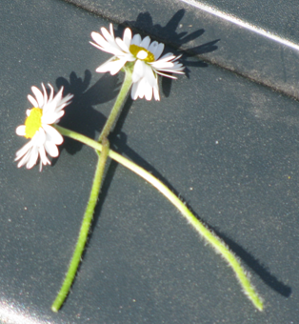
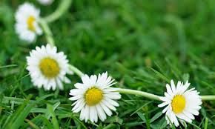
Je ziet ook deze kruidachtige planten.
madeliefje paardenbloem
Met het madeliefje kan je een mooie ketting maken. Probeer maar eens. Maak een klein gaatje in de stengel en steek er de stengel van de andere bloem door, ga zo verder totdat je een lange ketting hebt.

Slide 6
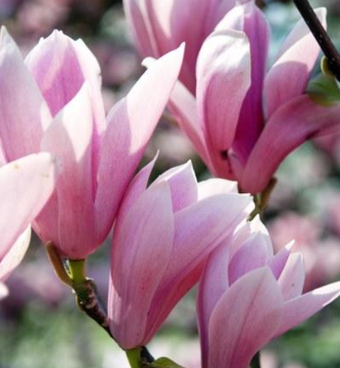
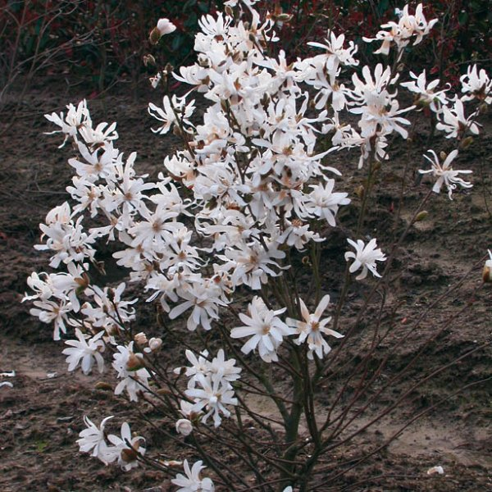
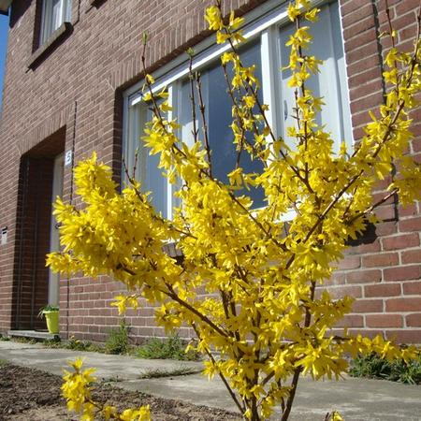
In sommige tuinen zie je ook struiken met bloemen.
forsythia magnolia stermagnolia

Slide 7
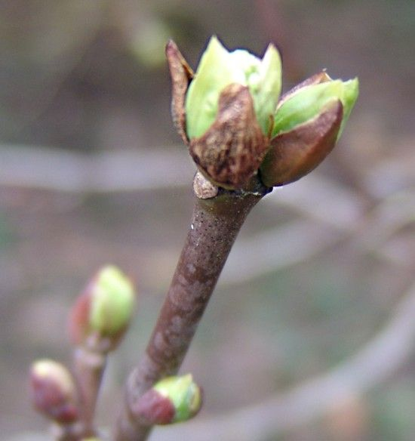
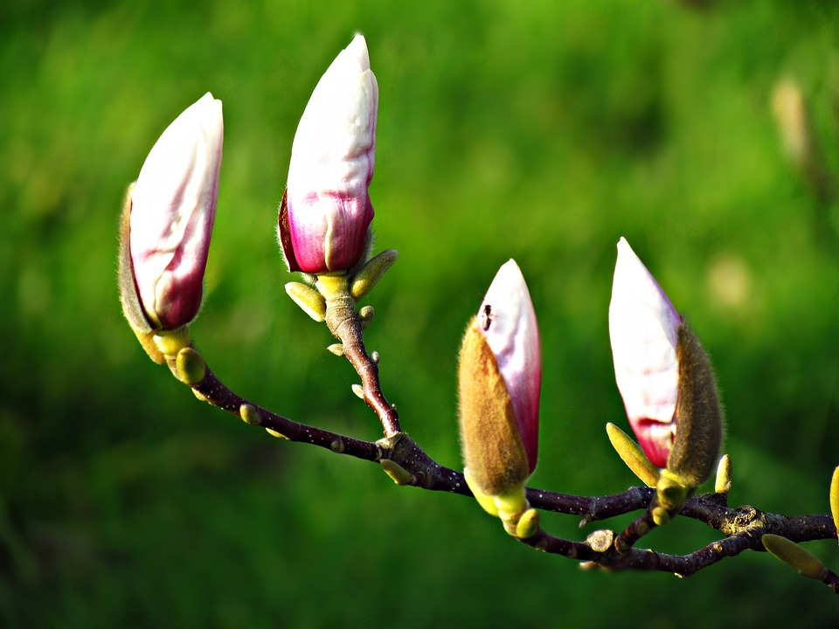
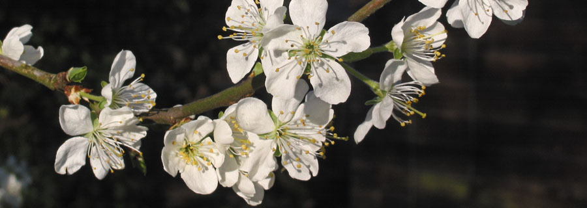
Maar ook aan de bomen worden de knoppen steeds dikker.
Uit sommige knoppen komen nieuwe blaadjes en uit andere knoppen komen bloemen (bloesems). Bloemen aan de bomen zijn erg belangrijk, want uit de bloemen groeien later de nieuwe vruchten (vb. appel, peer, pruim, kers, …)

Slide 8
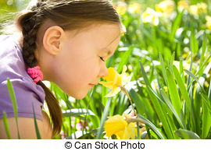
Vergeet zeker niet om eens aan de bloemen te ruiken (doe maar !)

Slide 9
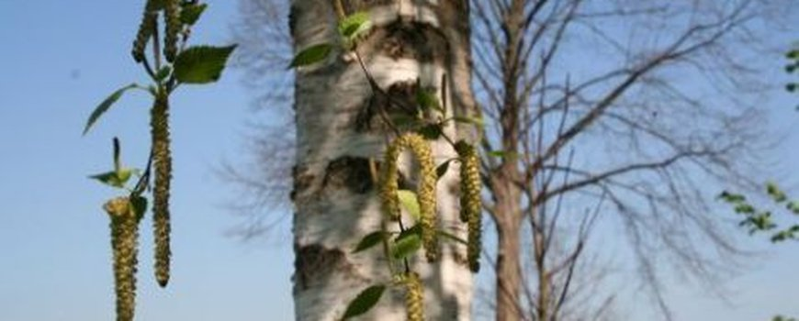
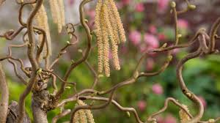
Aan sommige bomen zie je ook stuifmeel (pollen).
Tik er maar eens tegen en je ziet gele korreltjes wegvliegen en misschien … hatsjie ! Sommige mensen zijn allergisch voor stuifmeel.
Stuifmeel is voedsel voor de bijen.
berk hazelaar
de boom met de witte schors de boom met de gekrulde takken
deze takken worden vaak gebruikt als paastak

Slide 10
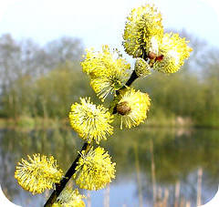
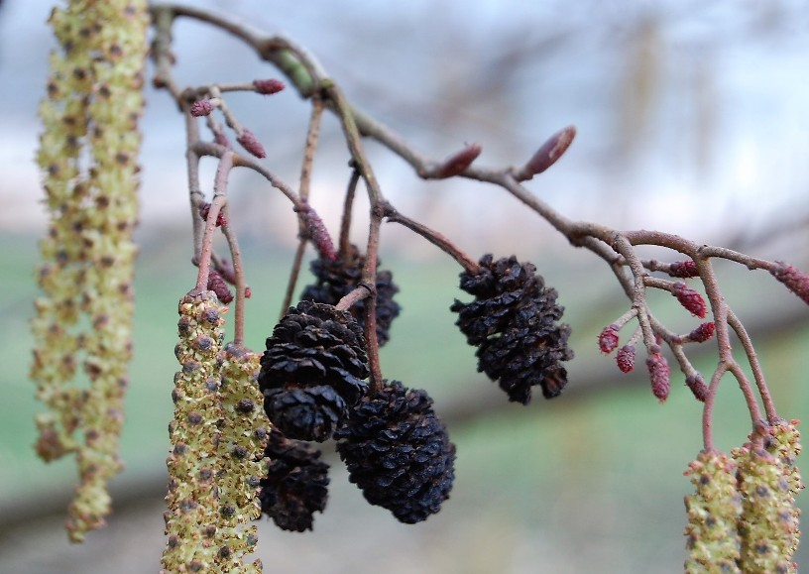
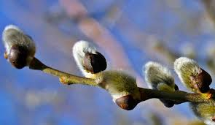
els wilg
Deze boom heeft zwarte vruchten
die lijken op hele kleine dennenappels.

Slide 11
Je kan ook weer vogels horen fluiten.
Maak het maar eens heel stil en luister heel goed !
Zoek maar eens naar deze link op youtube en je kan het geluid van enkele vogels horen.
https://www.youtube.com/watch?v=r4K6L9zD0Xk
En als je het heel stil maakt en ook heel stil blijft staan, kan je af en toe een vogel zien zitten in een boom.
Probeer het maar eens.

Slide 12
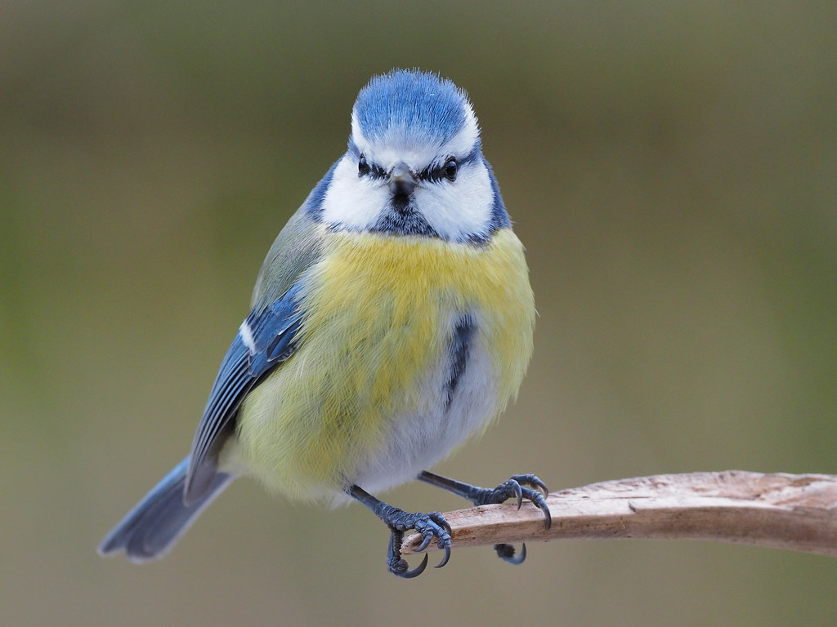
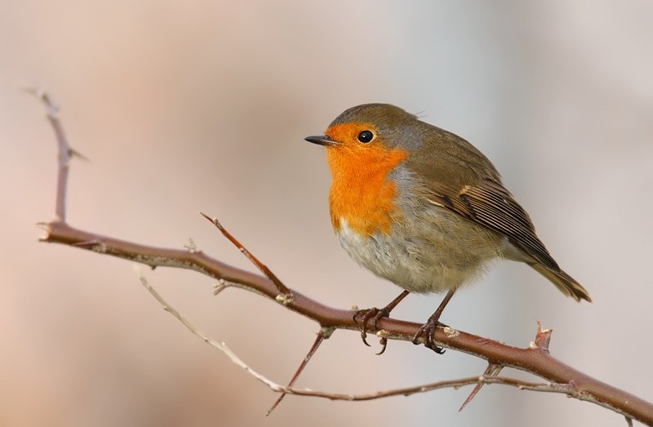
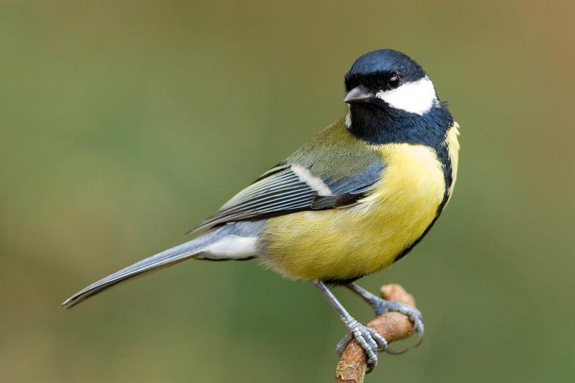
Ken jij volgende vogels ?
koolmees pimpelmees roodborstje

Slide 13
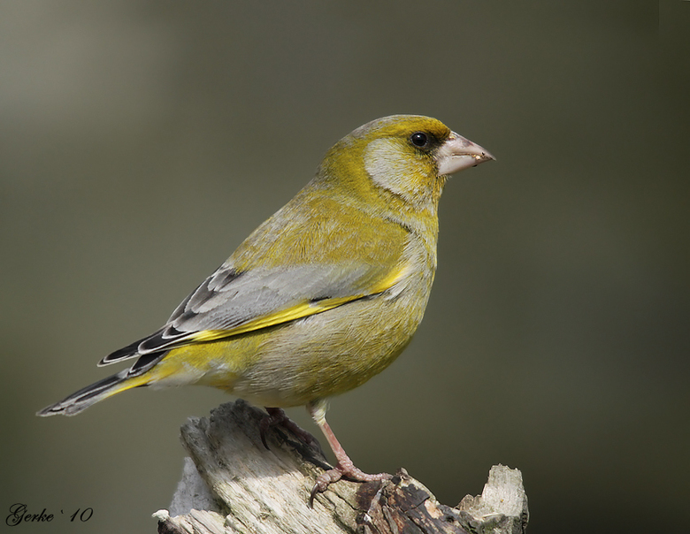
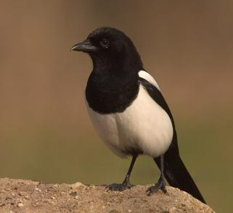
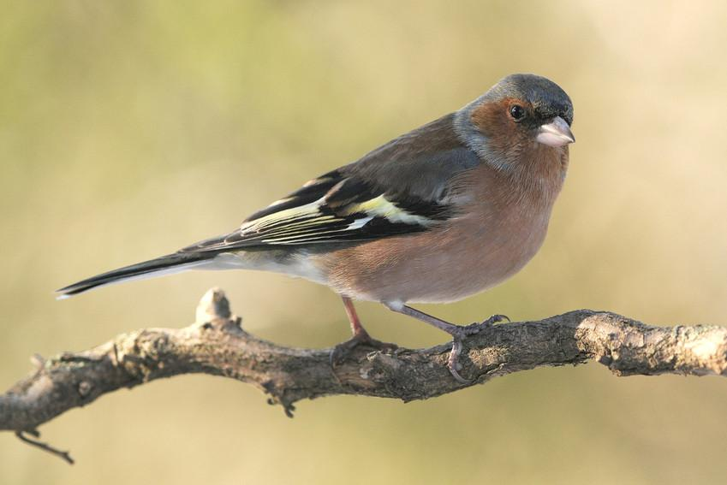
vink groenling ekster

Slide 14
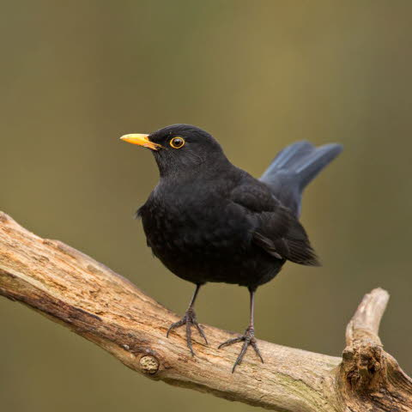
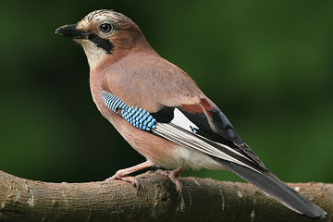
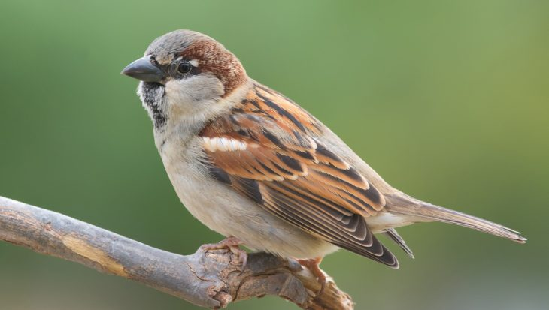
merel huismus gaai

Slide 15
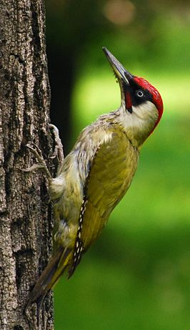
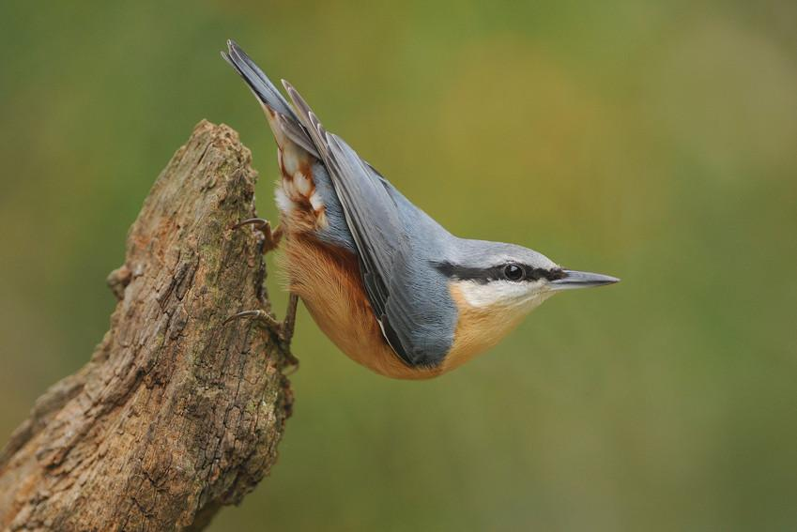
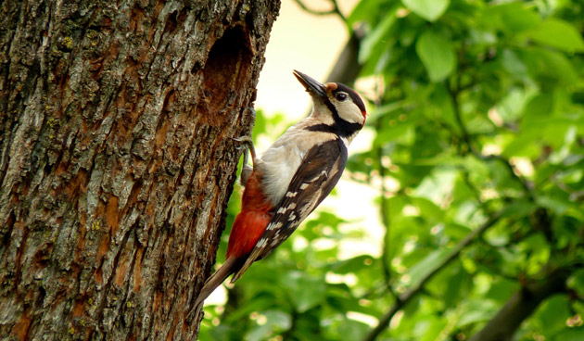
bonte specht groene specht boomklever
Lijkt het alsof er iemand met een hamer op een boom klopt, wel dan een boomklever kan zowel
is er een specht in de buurt. Hij maakt gaatjes in de boom. omhoog als omlaag langs een
boomstam bewegen.

Slide 16
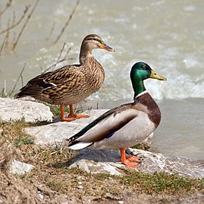
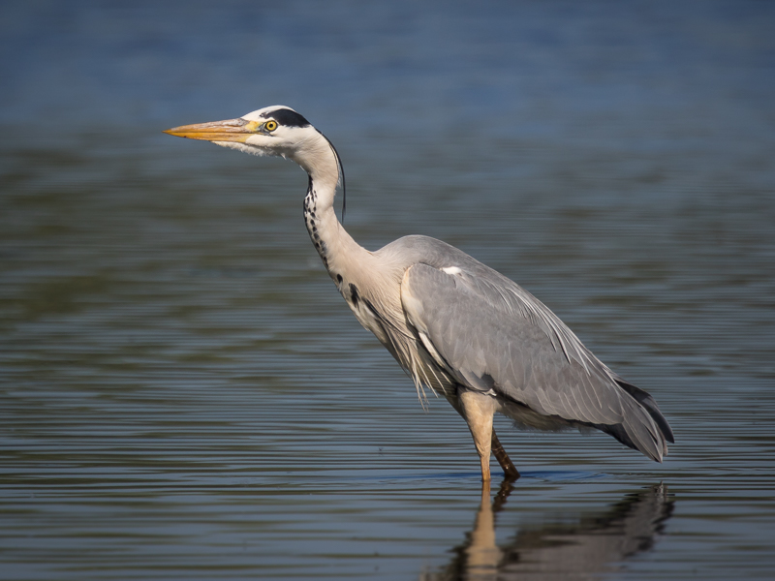
Als je langs een vijver of rivier wandelt, kan je ook deze vogels zien.
reiger eend
het mannetje is mooi gekleurd, het vrouwtje is bruin

Slide 17
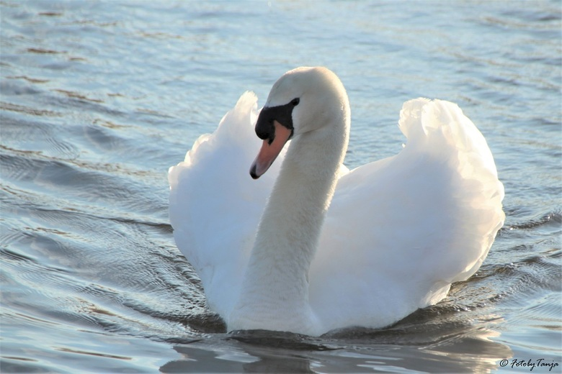
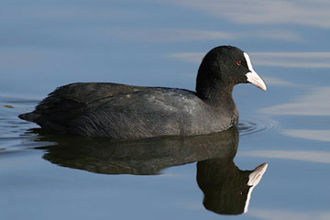
zwaan meerkoet

Slide 18
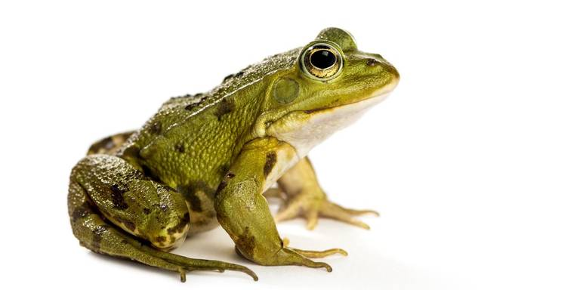
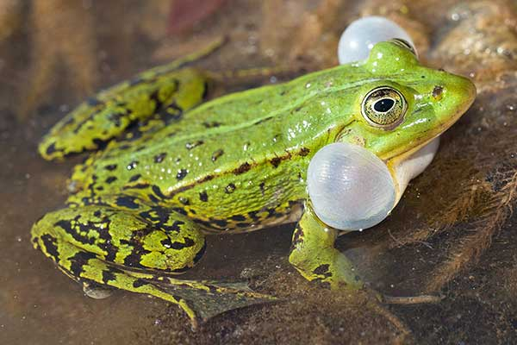
De dieren die in de winter een winterslaap of winterrust hebben gehouden worden in de lente wakker.
Kikkers en padden die weggekropen zaten in de modder, gaan op zoek naar een vrouwtje en een plek om hun eieren te leggen.
Een kikker heeft een gladde huid en lange achterpoten. Als je 2 luchtbellen naast de kaken van de kikker ziet, dan weet je dat het een kwakend mannetje is. Hij probeert zo een vrouwtje te lokken.

Slide 19
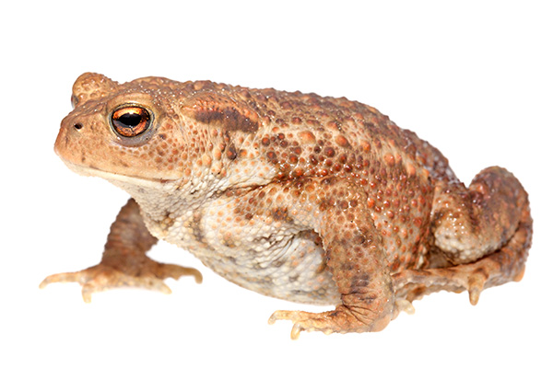
Een pad heeft bobbeltjes (wratjes) op zijn huid. Als er gevaar is, komt er gif uit deze bobbeltjes.
Een pad heeft korte achterpoten.

Slide 20
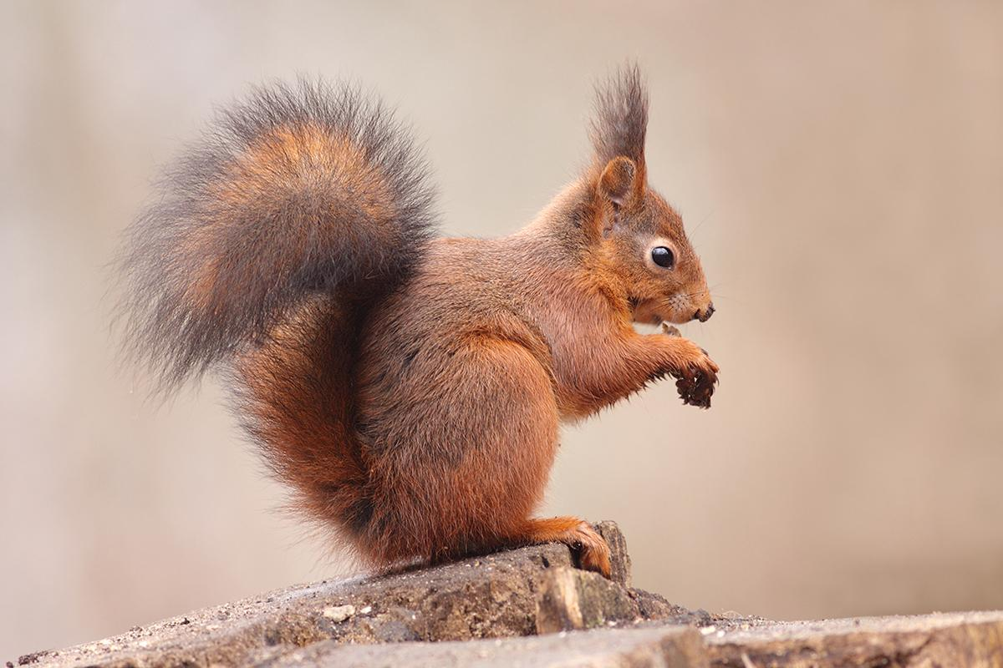
De eekhoorn komt uit zijn hol.
De eekhoorn heeft een grote pluimstaart en gepluimde oren. De oorpluimen zijn groter in de winter dan in de zomer.

Slide 21
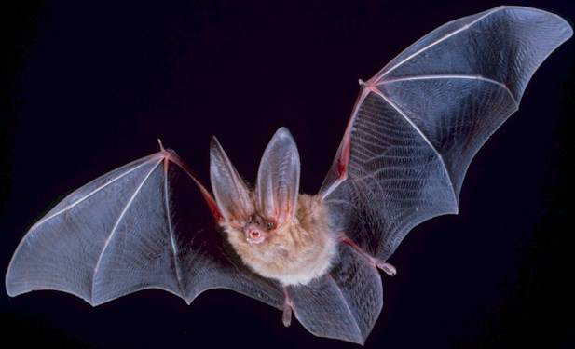
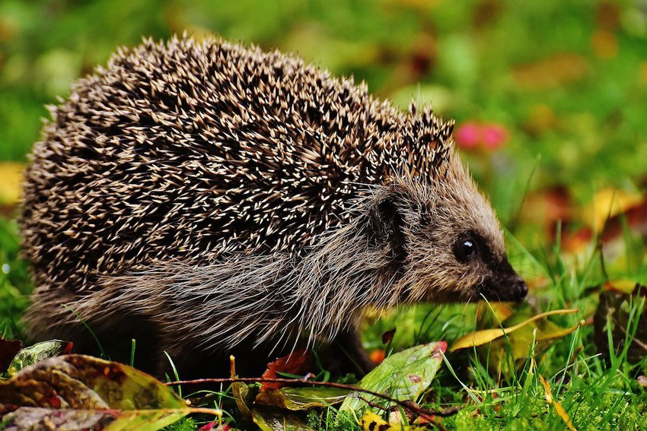
En ook de egel en de vleermuis worden wakker.
egel vleermuis

Slide 22
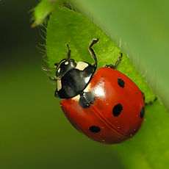
Ook kan je weer insecten zien.
Het lieveheersbeestje

Slide 23
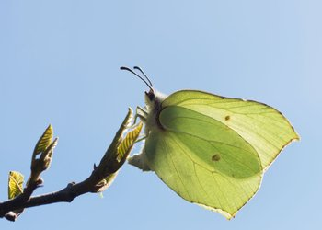
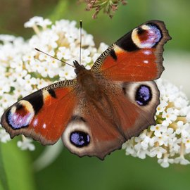
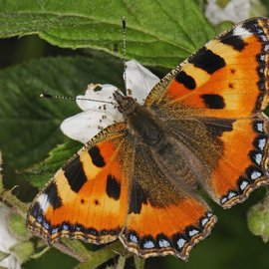
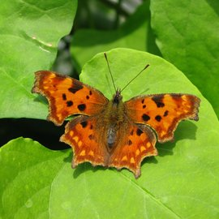
En vlinders.
In maart kan je deze vlinders zien (in de zomer zie je ook andere vlinders).
citroenvlinder dagpauwoog
kleine vos gehakkelde aurelia

Slide 24
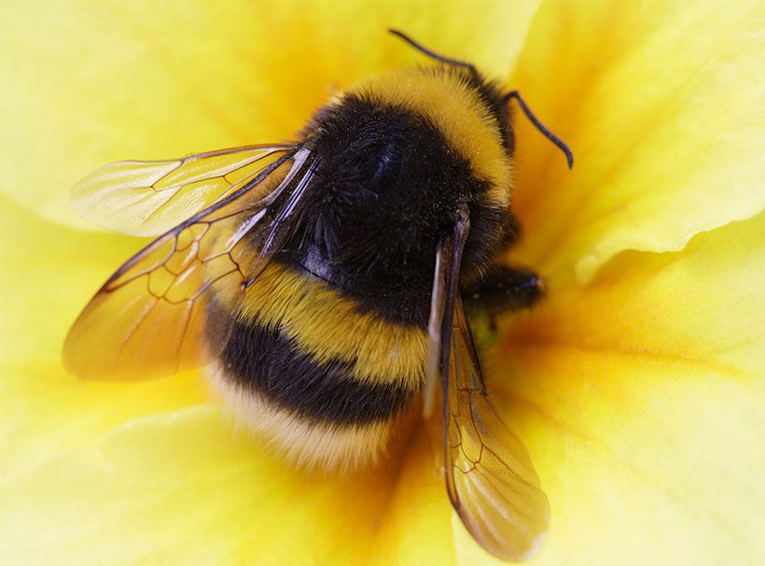

Bijen en hommels
Zij zorgen samen met de wind ervoor dat het stuifmeel wordt vervoerd en zo ontstaan nieuwe vruchten.
een bij een hommel

Slide 25

Je ziet ook weer kevers.

Slide 26

In de lente zie je ook veel jonge dieren.
Paard met veulen

Slide 27

Koe met kalf

Slide 28

Schaap met lam

Slide 29
Nu doen we een quiz !
Wat heb jij onthouden ?
Wanneer begint de lente ?
21 mei
21 maart
21 april

Slide 30
b) 21 maart
Hoe heet deze bloem ?
hyacint
krokus
narcis
tulp

Slide 31

c) narcis
Hoe heet deze boom ?
berk
hazelaar
els
wilg

Slide 32
a) berk
Op welke foto zie je een pimpelmees ?
a) b) c)

Slide 33


c)
Welke eend is het mannetje ?
a) b)

Slide 34
b)
Is dit een kikker of een pad ?

Slide 35
kikker
Hoe heet het jong van een paard ?

Slide 36
veulen
Goed gedaan !!!!
Ik hoop dat je het een fijne lente-wandeling vond.
En ik hoop dat je, als het zonnetje schijnt, samen met je mama of papa of broer of zus eens gaat wandelen.
Kijk dan zeker goed rond en misschien zie je wel heel veel dingen die je tijdens deze virtuele wandeling ook gezien hebt.

